Slide 2


Slide 3

INICIO | ORGANIZACIÓN | MATERIALES | ESPACIO | TIEMPO
Se les dará la bienvenida a los alumnos con una canción del día de muertos y al finalizar se les cuestionara a los alumnos acerca de la festividad. ¿Sabes que es el día de muertos? ¿Cuándo se festeja el día d muertos? ¿Por qué se festeja? ¿Qué se debe poner en un altar? ¿Qué se acostumbra hacer ese día? Los alumnos verán un video de explicación. https://www.youtube.com/watch?v=OzaC7Nh-_0s | Individual | Bocinas Laptop | Aula | 8 minutos

Slide 4
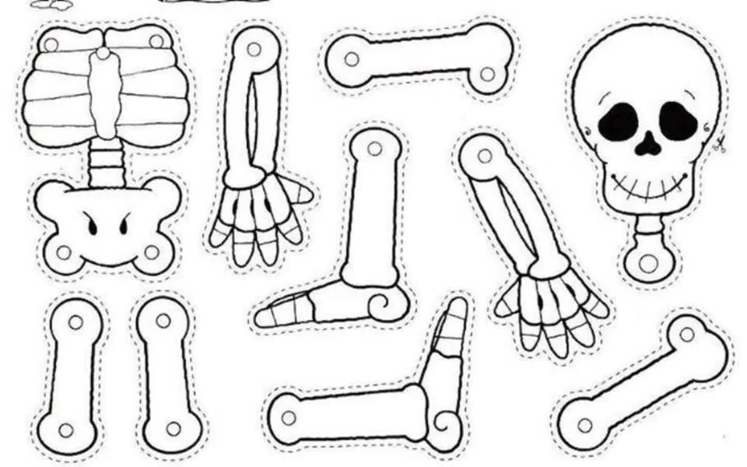
DESARROLLO | ORGANIZACIÓN | MATERIALES | ESPACIO | TIEMPO
Los alumnos se les mencionara los significados de cada elemento del altar, como las flores, velas, comida, etc. Además tendrán una ilustración de una catrina en la cual tendrán que recortar, armar, colorear y además vestirla con ropa ya diseñada. | Individual | Recortes de ropa Tijeras Pegamento Colores Hoja de recorte de catrina | Aula | 15 minutos

Slide 5
CIERRE | ORGANIZACIÓN | MATERIALES | ESPACIO | TIEMPO
Los alumnos bailarán la siguiente canción, donde se moverán siguiendo los pasos que dicte la canción. https://www.youtube.com/watch?v=b9Hak0vBKI4 Para finalizar se les cuestionara a los alumnos. ¿Qué aprendiste hoy? ¿Qué puedes decir acerca del día de muertos? | Individual | Laptop Bocinas | Aula | 5 minutos

Slide 6
LINK DEL VIDEO
https://youtu.be/mwXvcpvzImk

